Slide 2
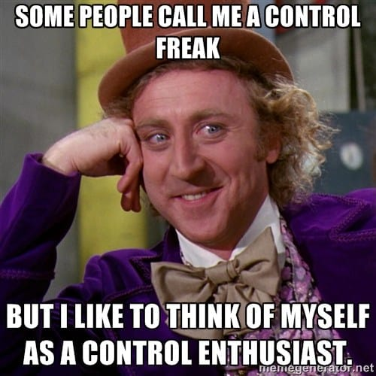
Algunos me llaman maniático del control.
¿Crees que soy obsesiva compulsiva?
Pero me gusta pensar en mí mismo como un entusiasta del control.
Pues yo creo que tú eres un vago que no sabe hacer las cosas bien.

Slide 3
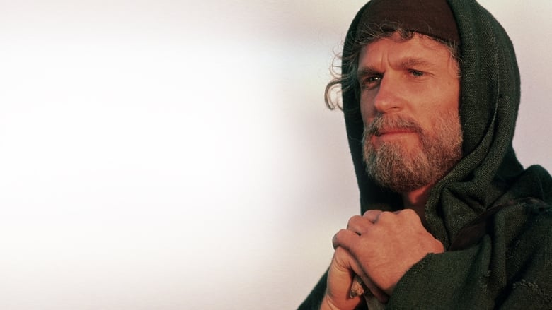

Slide 4
“Dos naciones hay en tu seno, Y dos pueblos se dividirán desde tus entrañas; Un pueblo será más fuerte que el otro, Y el mayor servirá al menor” Génesis 25:23

Slide 5
Jacob – “tramposo, engañador”
Él “compra” la primogeniture de Esaú
Roba la bendición de Esaú
Huye de su familia
Ve las bendiciones del cielo en Betel
Le engañan en su propio matrimonio
Procura un acuerdo para casarse con Raquel/Lea
Le tima su propio suegro
Huye de sus suegros
Teme retribución de parte de Esaú

Slide 6
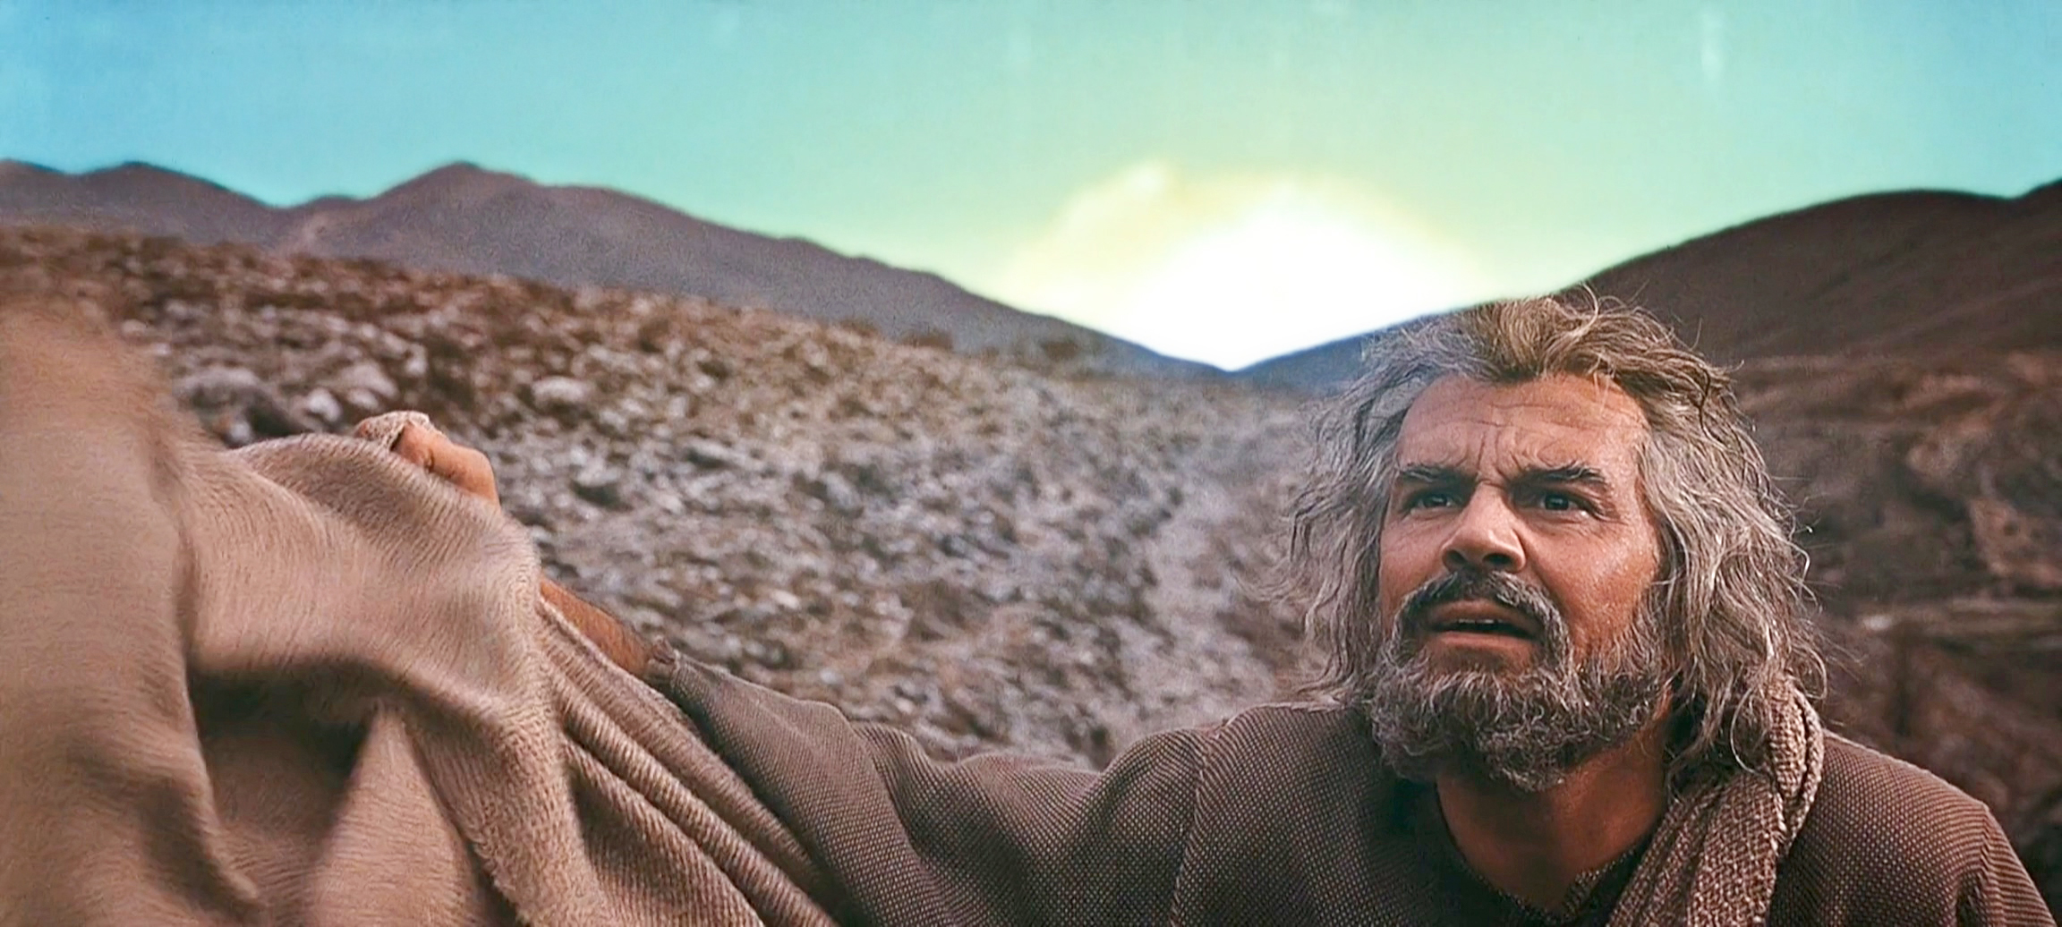
Jacob lucha con el Señor– Génesis 32

Slide 7
Israel significa “el que lucha con Dios” o “por quien Dios lucha”

Slide 8
Israel significa “el que lucha con Dios” o “por quien Dios lucha”
Él pierde la competencia
Ruega una bendición
Acepta un cambio de nombre
¿Y prevalece?

Slide 9
Aplicaciones para llevar a casa
Con fallos, pero no fracasado
Conténtate con el plan de Dios
Los hijos imitan a sus padres

Slide 10
10. Literalmente lucha con Dios
11. “Se reconcilia” con Esaú
12. Sus hijos masacran a los heveos
13. Su esposa, Raquel, muere en el parto
14. Quita todos los ídolos de su campamento
15. Sus hijos le traicionan (la “muerte” de José)
16. Él se muda con su familia a Egipto
17. Pasa las bendiciones a Efraín
18. Muere buscando una patria

Slide 11
Aplicaciones para llevar a casa
Con fallos, pero no fracasado
Conténtate con el plan de Dios
Los hijos imitan a sus padres
La gracia de Dios es insondable
Dios lucha por nosotros

Slide 12
“Por la fe Jacob, al morir, bendijo a cada uno de los hijos de José, y adoró, apoyándose sobre el extremo de su bastón”
Hebreos 11:21

